Slide 1
Loja de Brinquedos
Arthur Sakemi
Diogo Souza
Marcelo Arthur
Pedro Araújo
Roger Reis

Slide 2
Descrição do Sistema
Sistema de operações básicas de uma Loja de Brinquedos
Sistema unificado com funções de:
cadastro, alteração, e exclusão de produtos e clientes
Venda
Controle de estoque
Geração de relatório sintético e analítico

Slide 3
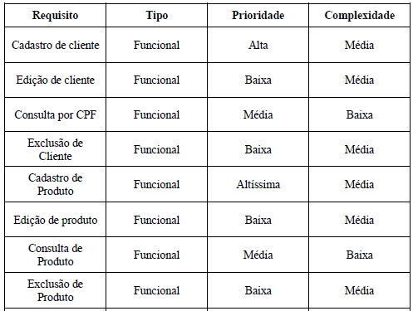
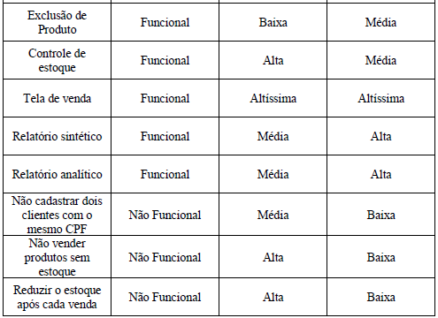
Requisitos
Funcionais e Não-Funcionais

Slide 4
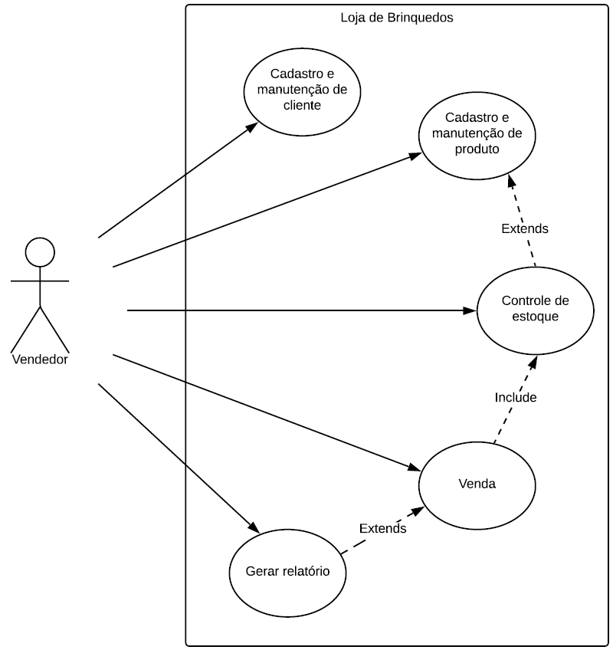
Diagrama de Casos de Uso

Slide 5
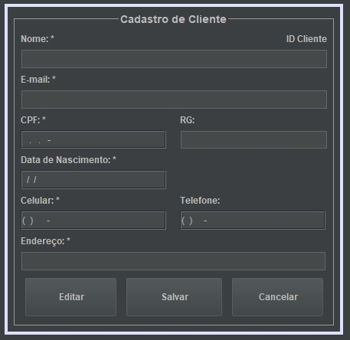
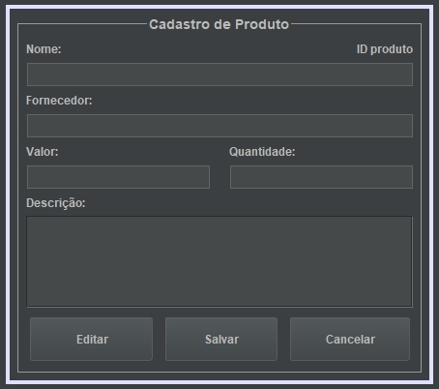
Protótipos :

Slide 6
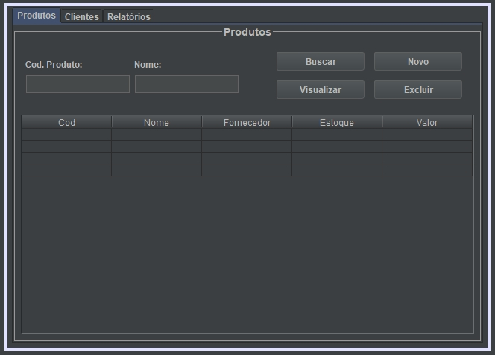
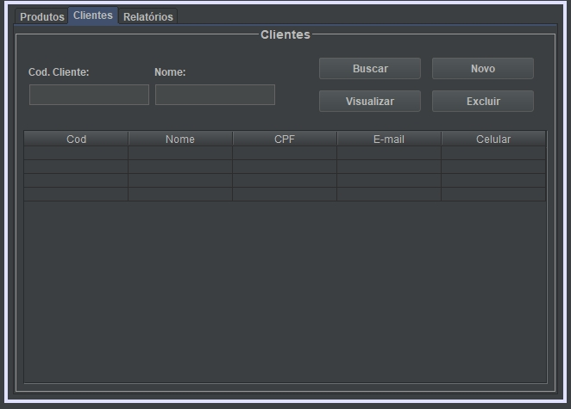
Protótipos :

Slide 7
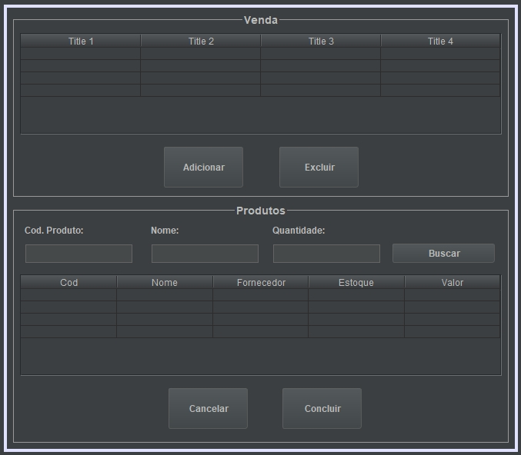
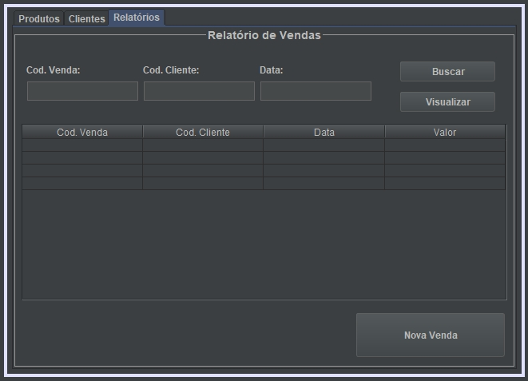
Protótipos :

Slide 8
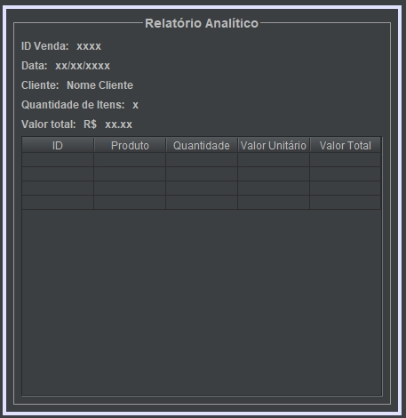
Protótipos :

